Slide 1
Síndrome de meige
también llamado blefaroespasmos

Slide 2
Definición de la enfermedad
Causa una contracción involuntaria de los músculos de los parpados lo q puede causar dificultad para leer o caminar ya q se sierran los parpados al causar deformaciones en la cara, es muy parecida a ojo seco glaucoma o patología corneal.

Slide 3
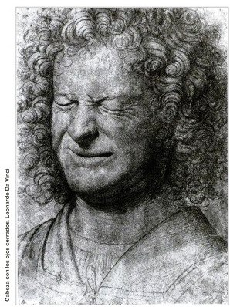

Slide 4
Sintomas
Escozor y parpadeo en los casos mas los espasmos pueden ser frecuentes e involuntarios ya q los ojos permanecen cerrados dejando los afectados casi ciegos esto puede ocurrir por casos de estrés la luz o la lectura. Dado a estas causas el afectado puede durar hasta tres años para q se le estabilice este síntoma.

Slide 5
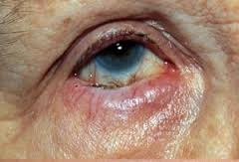

Slide 6
Tratamientos
Uno de los tratamientos mas utilizados y mas efectivos es la inyección de los músculos afectados con toxina botulínica la cual genera una mejoría esta toxina es una sustancia producida por una bacteria llamada Clostridium botulinum preparada para para ser inyectada en los músculos lo q realiza una una disminución los espasmos de los músculos.
La inyección de la toxina puede producir una molestia en los músculos, Normalmente el efecto de la medicación no es evidente en los primeros días de inyectada la toxina. Los resultados duran de 2 a 3 meses por lo tanto los paciente se devén inyectar 4 veces al año.

Slide 7
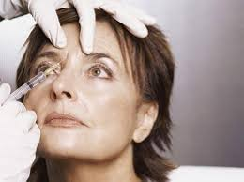

Slide 8
Síntomas de la inyección
dolor en los sitios de inyección,
xeroftalmia (puede hacer necesario el uso de lágrimas artificiales)
irritación ocular,
visión doble,
visión borrosa.
Como consecuencias menores, la inyección puede dejar contusiones locales.
En algunos casos la ingesta de un suplemento de cloruro de magnesio resulta un tratamiento efectivo, no siendo necesario ningún tipo de cirugía.

Slide 9
fin

